Slide 1

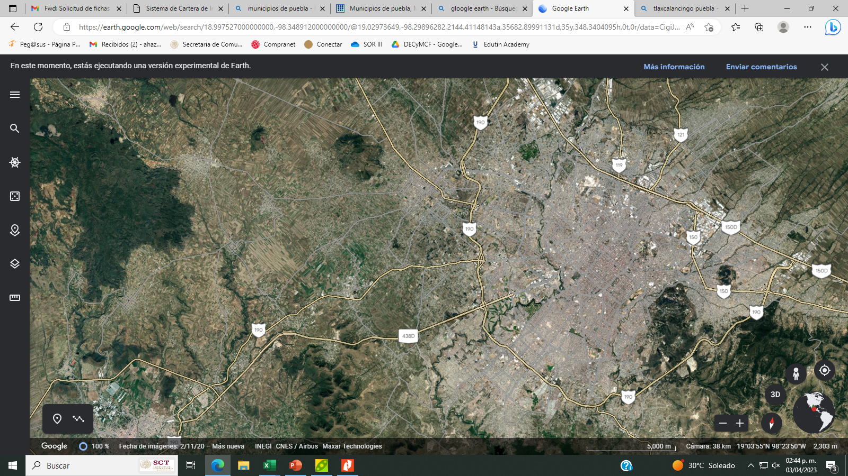
PUE. Puebla-Atlixco, Tr: Periférico Ecológico-Atlixco
Características de la obra:
Modernización de 9.5 km, de 21.0 a 37.0m de ancho de corona en los primeros 0.93 km, los siguientes 8.57 km de 12.0 a 22.0 m, para alojar 4 carriles de circulación incluye la construcción de 3 PSV’s y un colector pluvial.
PERIODO DE EJECUCIÓN | Inicio: Feb 2012 | Término: Dic 2021
MONTO Y META TOTAL | 594.8 mdp | 9.53 km, 3 PSV y 1 colector pluvial
EJERCICIO FISCAL | ASIGNACIÓN (mdp) | META (km - estructura)
Hasta 2021 | 594.8 | 9.53 km, 3 PSV y 1 colector pluvial
PEF 2022 | 0.0 | 0.00
Posterior a 2022 | 0.0 | 0.00
Puebla de
Zaragoza
SIMBOLOGIA
POBLACIÓN
Atlixco
Avance Global (%)
Avance físico: | 100.0
Avance financiero: | 100.0
MODERNIZADO
EN PROCESO
POR MODERNIZAR
Beneficios:
Ahorro en tiempo: 15 minutos
Población beneficiada: 1,767,320 habitantes de los municipios de Atlixco, comunidades de Sa Bernardino, Chipilo de Francisco Javier Mina.
Empleos directos: 1,509
Empleos indirectos: 6,036
Elementos TELAS
Técnica (Proyecto Ejecutivo) | Disponible 100%
Económica (Registro UI-SHCP) | Disponible hasta 2023 (12096410023)
Legal (Derecho de Vía) | Liberado al 100%.
Ambiental | Disponible 100%
Social | Sin problemática social

